Slide 1
Ancrage mémoriel et numérique
13/01/2024
Valérie OBLIGER-MARTIN
Enseignante en BTS SAM – Formatrice INSPE
valerie.obliger@ac-besancon.fr
Matthieu PRÉTOT
Conseiller numérique
matthieu.pretot@region-academique-bourgogne-franche-comte.fr

Slide 2
Sommaire
1. Apport de la recherche
2. Présentation d’un outil : digiflashcards
Création de son premier flashcards
3. Utilisation de l’IA pour la création de flashcards
Utilisation de l’IA
4. Questions/Réponses
5. Conclusion
01/13/2025
Délégation Régionale au Numérique pour l’Education (DRNE)
2

Slide 3
Apport de la recherche
01/13/2025
Délégation Régionale au Numérique pour l’Education (DRNE)
3

Slide 4
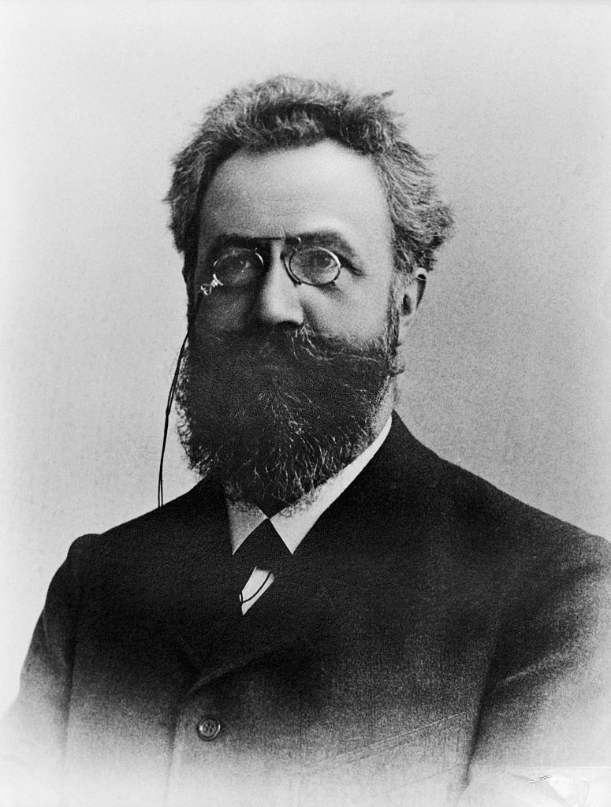
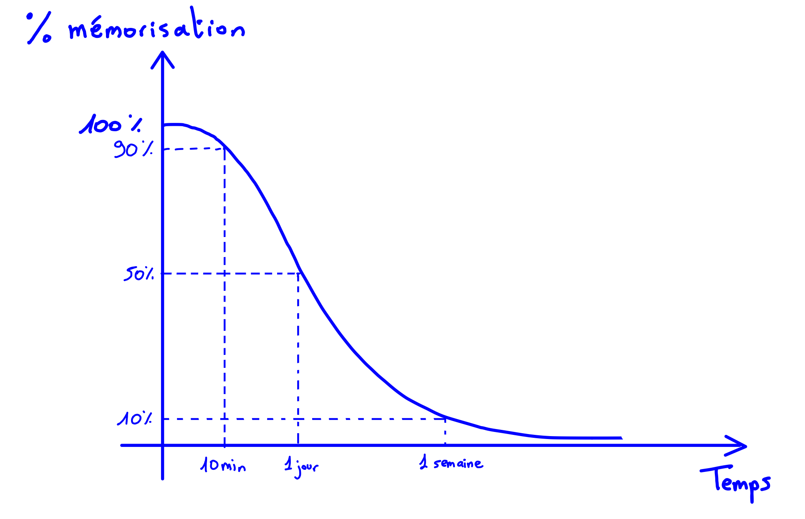
Courbe de l’oubli ou de Ebbinghaus
Lors du premier apprentissage d’un savoir,
environ 50% des connaissances sont mémorisées
dans le meilleur des cas quelques jours ou
quelques semaines après l’apprentissage.
01/13/2025
Délégation Régionale au Numérique pour l’Education (DRNE)
4

Slide 5
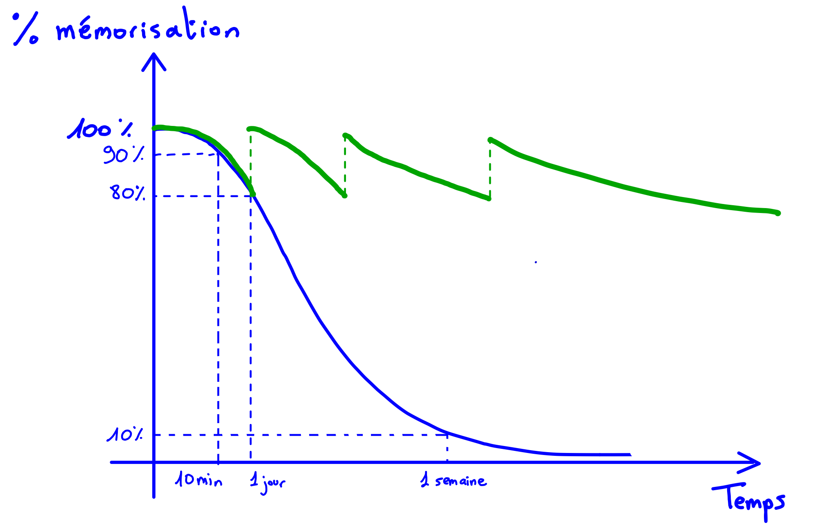
La récupération à travers la répétition espacée
D’après les études d’Ebbinghaus :
• Le taux de mémorisation réel est
proportionnel au nombre des
réapprentissages.
• Le fait d’espacer chaque réapprentissage
permet une meilleure fixation des savoirs.
• Le “sur-apprentissage”, c’est-à-dire le fait de
continuer à apprendre des éléments en sus,
permet de les oublier moins vite.
• La qualité de rétention des informations
dépend d’abord et aussi de l’attention, mais
aussi de phénomènes externes comme la
fatigue ou le sommeil.
01/13/2025
Délégation Régionale au Numérique pour l’Education (DRNE)
5

Slide 6
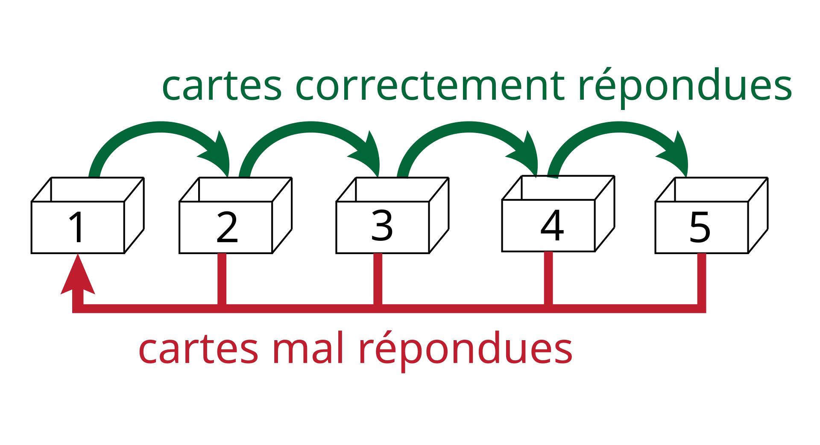
Les moyens pour l’ancrage mémoriel
Boîte de Leitner
Flashcards
01/13/2025
Délégation Régionale au Numérique pour l’Education (DRNE)
6

Slide 7
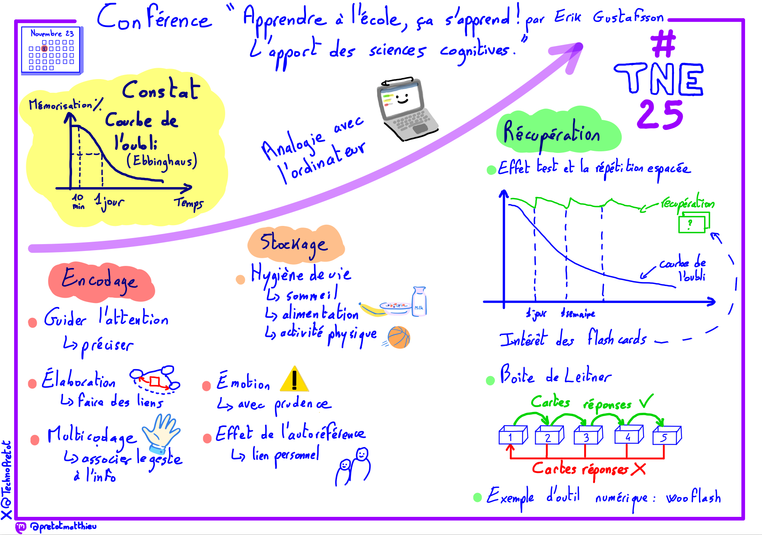
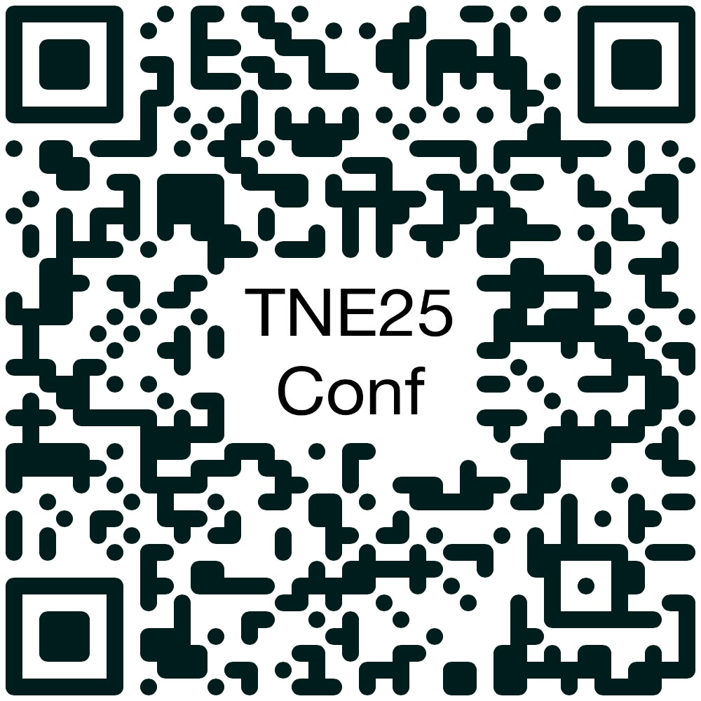
Conférence dans le cadre du TNE25
Erik Gustafsson
Maître de Conférence (Université
de Franche-Comté) ;
Chaire de recherche numérique
éducatif uFC/TNE25;
Chercheur associé (University of
Portsmouth, UK) et conférencier
Lien vers le Sketchnote
Lien vers la conférence
01/13/2025
Délégation Régionale au Numérique pour l’Education (DRNE)
7

Slide 8
En pratique
01/13/2025
Délégation Régionale au Numérique pour l’Education (DRNE)
8

Slide 9
Présentation de Digiflashcards de La Digitale
•
Pas de création de compte
•
Mémorisation du lien pour
•
Prise en main facile
chaque flashcards créé
•
RGPD compatible
•
Intégration d’image
•
Intégration d’audio
•
Prise en compte des élèves à besoin
éducatif particulier en associant le son au
visuel
01/13/2025
Délégation Régionale au Numérique pour l’Education (DRNE)
9

Slide 10
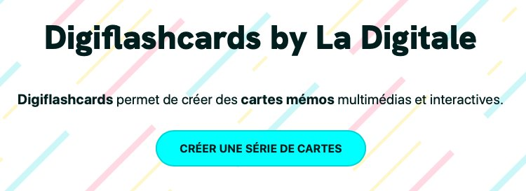
Présentation de Digiflashcards de La Digitale
01/13/2025
Délégation Régionale au Numérique pour l’Education (DRNE)
10

Slide 11
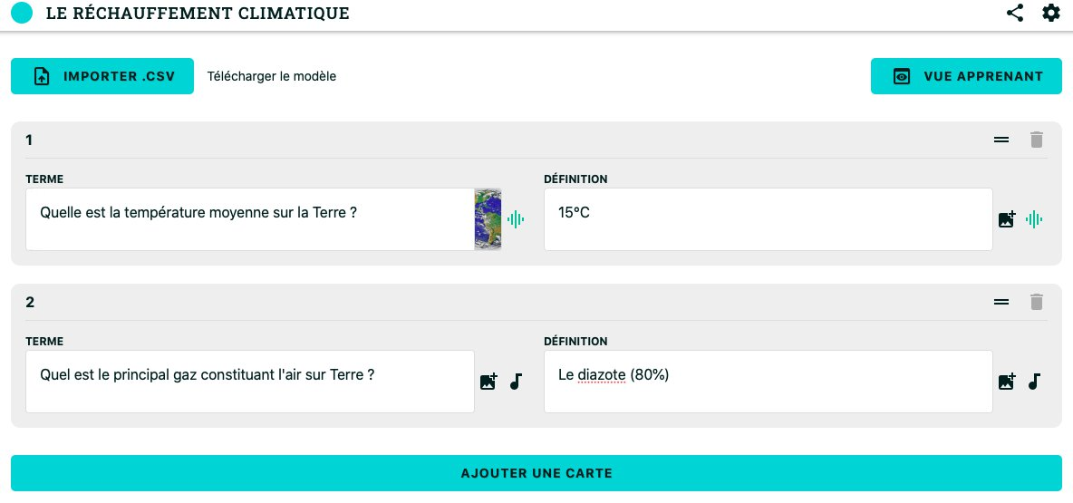
Présentation de Digiflashcards de La Digitale
01/13/2025
Délégation Régionale au Numérique pour l’Education (DRNE)
11

Slide 12
A vous de jouer
01/13/2025
Délégation Régionale au Numérique pour l’Education (DRNE)
12

Slide 13
Réaliser un Flashcards de deux cartes intégrant une
image et un son
01/13/2025
Délégation Régionale au Numérique pour l’Education (DRNE)
13

Slide 14
Utilisation de l’IA pour la création de flashcards
01/13/2025
Délégation Régionale au Numérique pour l’Education (DRNE)
14

Slide 15
Utilisation de l’IA pour la création de flashcards
L’intelligence artificielle peut se révéler un bon assitant pédagogique pour générer des flashcards.
Digiflashcards permet d’importer un fichier csv et propose un modèle :
01/13/2025
Délégation Régionale au Numérique pour l’Education (DRNE)
15

Slide 16
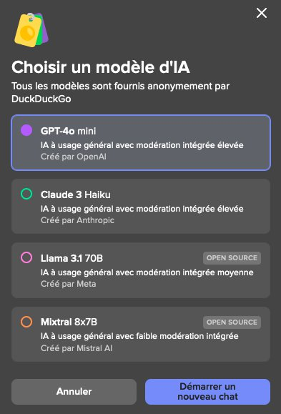
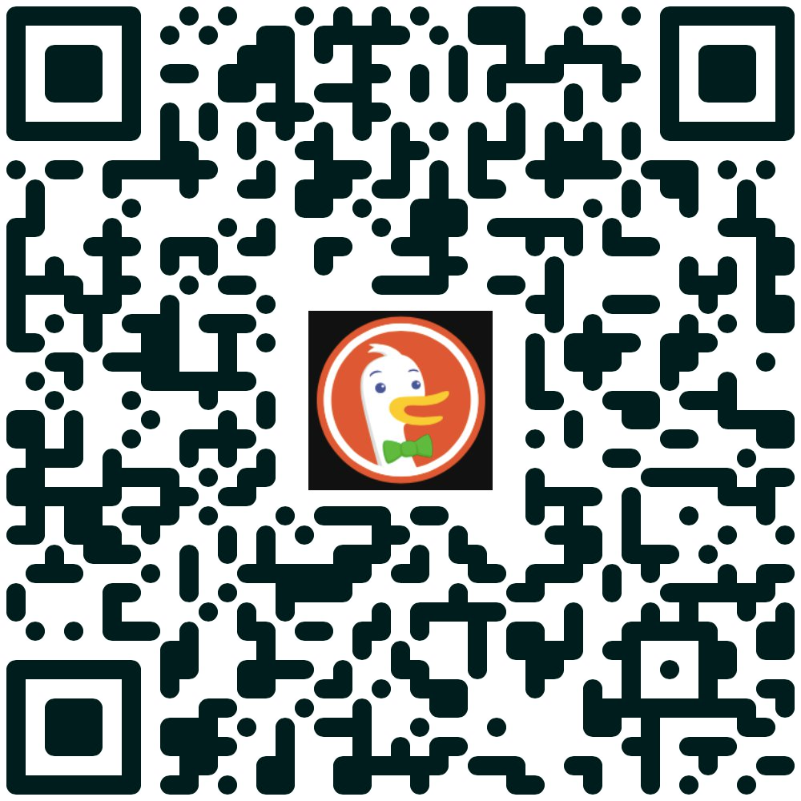
Utilisation de l’IA pour la création de flashcards
Nous allons utiliser le service DuckDuckGo AI Chat pour générer un fichier csv, à partir d’un cours.
Ce service permet d’utiliser 4 modèles d’IA sans inscription :
Lien vers DuckDuckGo AI Chat
01/13/2025
Délégation Régionale au Numérique pour l’Education (DRNE)
16

Slide 17
Utilisation de l’IA pour la création de flashcards
Le Prompt :
Je suis enseignant et je souhaite faire 10 flashcards à partir d’un cours.
A partir du cours qui va suivre, réalise un fichier .csv qui aura l’en-tête
suivante :
recto_texte,recto_image,recto_audio,verso_texte,verso_image,verso_audio
recto_texte contiendra la question et verso_texte la réponse tous les autres
champs seront vides
01/13/2025
Délégation Régionale au Numérique pour l’Education (DRNE)
17

Slide 18
A vous de jouer
01/13/2025
Délégation Régionale au Numérique pour l’Education (DRNE)
18

Slide 19
Réalisation d’une série de
10 flashcards grâce à l’IA
Lien vers la démarche complète
1
Ouvrir DuckDuckGo AI
2
3
Coller le prompt
Coller un cours
et choisir un modèle
4
Copier le fichier .csv
5
Coller le dans un
6
Importer le fichier csv
produit
éditeur de texte et
dans DigiflashCards
enregister le au
format .csv
01/13/2025
Délégation Régionale au Numérique pour l’Education (DRNE)
19

Slide 20
Questions-Réponses
01/13/2025
Délégation Régionale au Numérique pour l’Education (DRNE)
20

Slide 21
Pour aller plus loin ...
01/13/2025
Délégation Régionale au Numérique pour l’Education (DRNE)
21

Slide 22
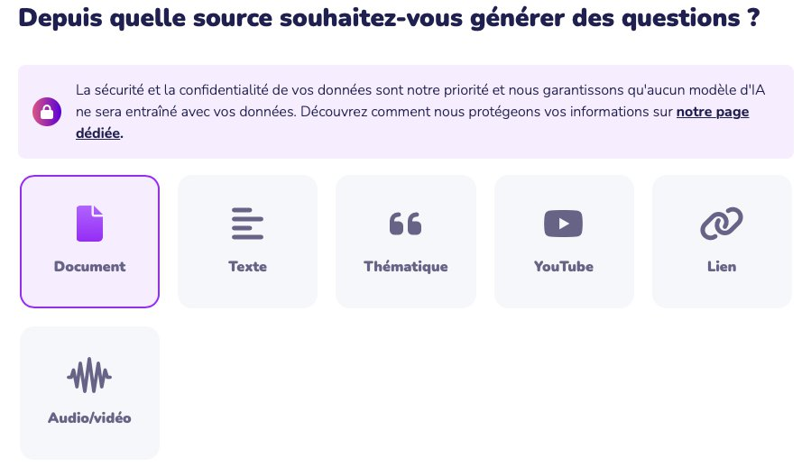
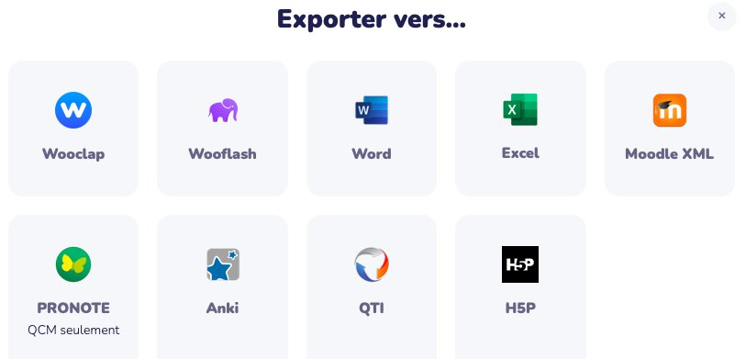
D’autres services qui permettent de créer
des flashcards
Lien vers le service
01/13/2025
Délégation Régionale au Numérique pour l’Education (DRNE)
22

Slide 23
Merci pour votre attention.
Délégation Régionale au Numérique pour l’Education – Région académique Bourgogne-Franche-Comté (DRNE)
23

